Slide 1
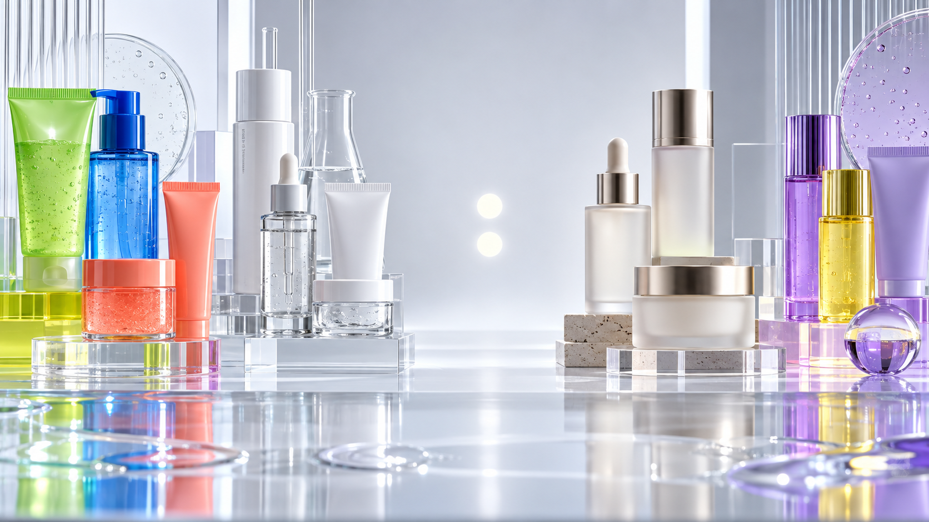
СЕГОДНЯ:
Бренд ухода за лицом для 15–18 лет
Кожа меняется. Уход тоже может.

Slide 2
1. Конкурентное поле
Уход для подростков уже занят проблемной кожей; свободнее территория “состояний кожи”.
ART&FACT. Teens
Booby Blue
Пропеллер
10–18, готовая схема ухода, яркая упаковка, тест “отношений с кожей”. Сильный teen-tone, но бренд остаётся автором системы.
Teen-care 14–18 / 12–18, доступная цена, маскот, “против прыщей” и контроль жирности. Фокус — физиология проблемной кожи.
Массовая территория “прыщи / чёрные точки / чистая кожа”, много линеек, школа блогера. Язык борьбы и лечения проблемы.
Openface
DTMS
Функциональный уход, доказательные ингредиенты, персонализация по фото, взрослая эстетика. Выше цена и уровень сложности.
Активные ингредиенты, рефилы, премиальный тон, “островок стабильности”. Сильный adult skincare, но не teen-ритм.
Свободная зона: не “борьба с прыщами”, а язык состояний: что происходит с кожей сегодня и какой минимум действий нужен.
competitor analysis
dissolved brand · skincare 15–18 · Russia

Slide 3
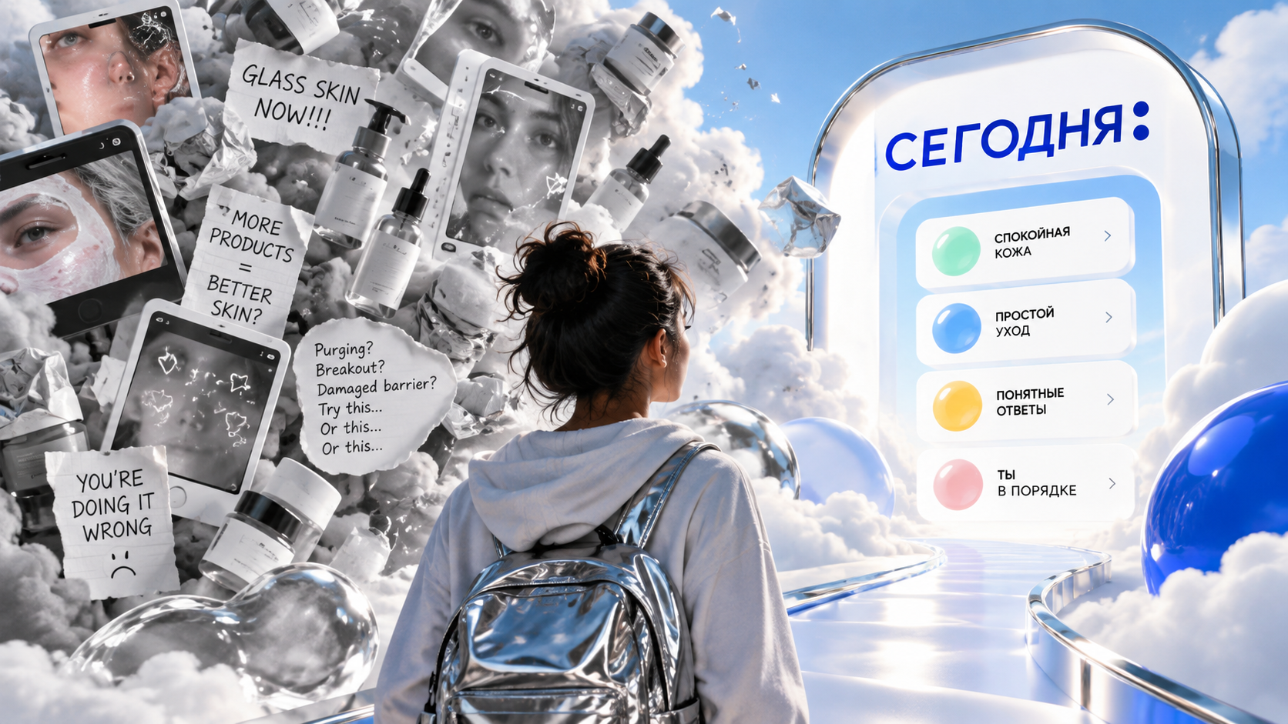
Что дают конкуренты — и чего не дают
Выводы для новой позиции бренда.
• рынок уже обучил подростка искать “активы” и SOS-решения
• бренды часто назначают врагом саму кожу: прыщи, блеск, несовершенства
• подростку нужен не только продукт, а способ не паниковать и выбирать проще
• родитель и маркетплейс влияют на покупку, но язык должен быть подростковым
• победит система, которую подростки смогут дописывать сами
не ещё один
“против”
а интерфейс
понимания
market insight
dissolved brand · skincare 15–18 · Russia

Slide 4
Стратегическая пустота
Смена фокуса: от “исправь лицо” к “понять состояние”.
Проблемная кожа
Функциональная наука
Взрослый premium
Состояния кожи
прыщи / жирность / чёрные точки
активы / кислоты / микробиом
ритуал / эстетика / рефилы
сегодня: сухо / база / не трогаю
Свободная формула
СЕГОДНЯ: коже нужно своё.
Бренд ставит двоеточие, а аудитория каждый день дописывает смысл.
positioning gap
dissolved brand · skincare 15–18 · Russia

Slide 5
2. Нейминг
Название должно быть не вывеской, а механизмом соавторства.
СЕГОДНЯ:
СЕГОДНЯ:
открытая фраза: состояние дописывает сам подросток
РЕЖИМ
логика переключения ухода под день
Рабочий выбор: “СЕГОДНЯ:” — бренд отдаёт вторую половину имени аудитории.
СЛОЙ
минимум действий вместо перегруза
До коммерческого запуска нужен trademark clearance по классу 3 и смежным классам.
naming
dissolved brand · skincare 15–18 · Russia

Slide 6
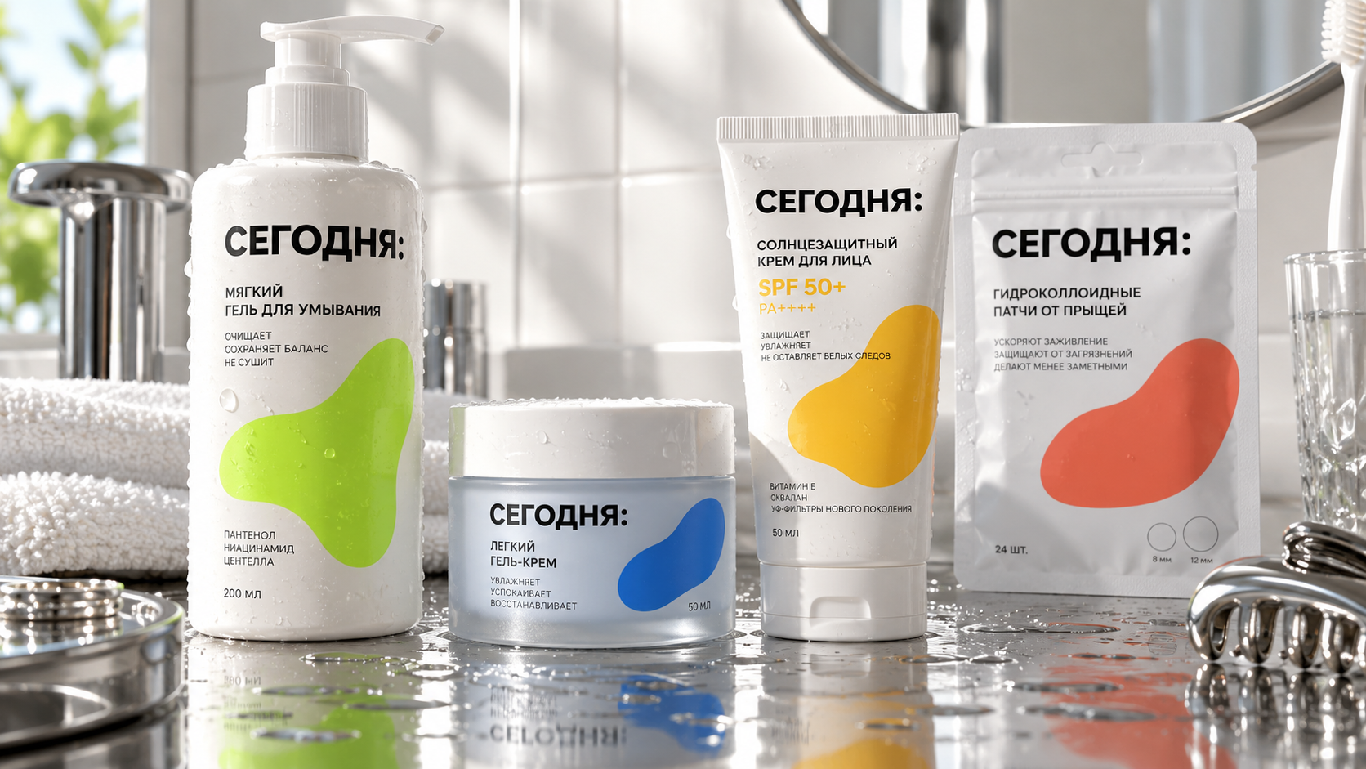
3. Core Claim
Смысловое ядро бренда.
A
Уход для кожи, которая не обязана быть одинаковой каждый день.
Кожа меняется. И это нормально.
Уход — по состоянию, а не по стандарту.
B
Не исправляй кожу. Понимай, что ей нужно сегодня.
СЕГОДНЯ: коже нужно своё.
C
Твоя кожа меняется. Твой уход может меняться вместе с ней.
core claim
dissolved brand · skincare 15–18 · Russia

Slide 7
4. Value Contract
Бренд не обещает идеальное лицо — он защищает нормальность изменений.
Мы не пытаемся сделать лицо “идеальным”. Мы учимся замечать, что происходит с кожей сегодня, пользоваться только нужным уходом и не превращать каждую точку на лице в проблему.
нормальность изменений
простота
понимание
жирность / сухость / воспаление не делают человека “хуже”
два понятных средства лучше десяти случайных
зачем продукт нужен — и когда не нужен
самостоятельность
честность
подросток учится выбирать сам
косметика ухаживает, не лечит заболевание
Чужое: стыд · идеальная кожа · перегруз · агрессивные тренды · псевдонаука
value contract
dissolved brand · skincare 15–18 · Russia

Slide 8
5. Actant Narrative Generator
Герой — подросток. Бренд — помощник. Враг — косметический шум.
Object
Opponent
“я понимаю свою кожу и не думаю о ней весь день”
skin noise: фильтры, тренды, страхи, 10-ступенчатые схемы
Helper
Sender
простая система, объяснения, безопасные продукты, сообщество
взросление и желание самому решать
Receiver
подросток + его социальное окружение
Subject / Герой
подросток, который учится понимать себя и кожу
dissolved brand · skincare 15–18 · Russia

Slide 9
6. Brand Myth
История должна переводить человека из паники в ясность.
ДО
“Что со мной опять не так? Что срочно купить?”
Миф бренда
Ты меняешься. Кожа тоже. Проблема не в том, что она сегодня другая, а в шуме, который заставляет срочно что-то исправлять.
ПОСЛЕ
“Понял. Сегодня такой режим. Сделаю два шага и пойду дальше.”
brand myth
dissolved brand · skincare 15–18 · Russia

Slide 10
7. Opponent Map
Главный Вредитель — не прыщ, а косметический шум.
viral acids
glass skin pressure
Helper Strategy
Бренд возвращает к четырём вопросам:
1. Что изменилось?
2. Что действительно мешает?
3. Какой минимум нужен?
4. Когда лучше ничего не добавлять?
filters & comparisons
10-step routines
random adult skincare
“you are doing it wrong”
→
SKIN
NOISE
Продукт = “магический артефакт”: не обещает победить кожу, а помогает «победить» информационный шум вокруг кожи.
opponent & helper
dissolved brand · skincare 15–18 · Russia

Slide 11
8. Продуктовая архитектура
Старт — не 12 SKU. Старт — простая система состояний.
01 / УМЫТЬ
мягкий cleanser
02 / УВЛАЖНИТЬ
лёгкий barrier gel-cream
03 / ЗАЩИТИТЬ
SPF 50
SOS / НЕ ТРОГАТЬ
гидроколлоидные патчи
Ценовой коридор: 690–990 ₽ за базовый SKU / 1 790–2 190 ₽ starter set. Между teen-mass и adult functional skincare.
product system
dissolved brand · skincare 15–18 · Russia

Slide 12
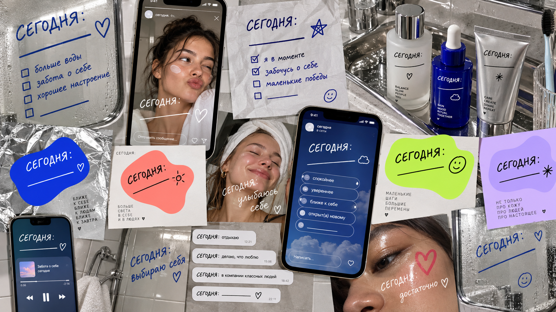
9. Culture Map
Бренд должен жить там, где уже живёт подросток.
TikTok / Shorts
узнавание себя
7–20 сек “сегодня: …”
Telegram
личный пульт
опросы, skin-status, FAQ
VK / Clips
клуб + архив
UGC, челленджи, creators
YouTube
объяснение без паники
актив за 5 минут
Ozon / WB
покупка
sets вместо сложного каталога
Ключевой инсайт: подростку нужен не ещё один эксперт, а интерфейс, который помогает самому разобраться в состоянии кожи.
culture map
dissolved brand · skincare 15–18 · Russia

Slide 13
10. Attention Loops
Повторяемая петля: “СЕГОДНЯ: как?”
СЕГОДНЯ:
КАК?
сегодня: спокойно
сегодня: блеск
сегодня: сухо
сегодня: SOS
сегодня: вообще всё равно
Форматы: “нужно / мимо”, “skin plot twist”, “2 шага достаточно”, “не трогаю 24 часа”, “полка отменяется”.
attention loops
dissolved brand · skincare 15–18 · Russia

Slide 14
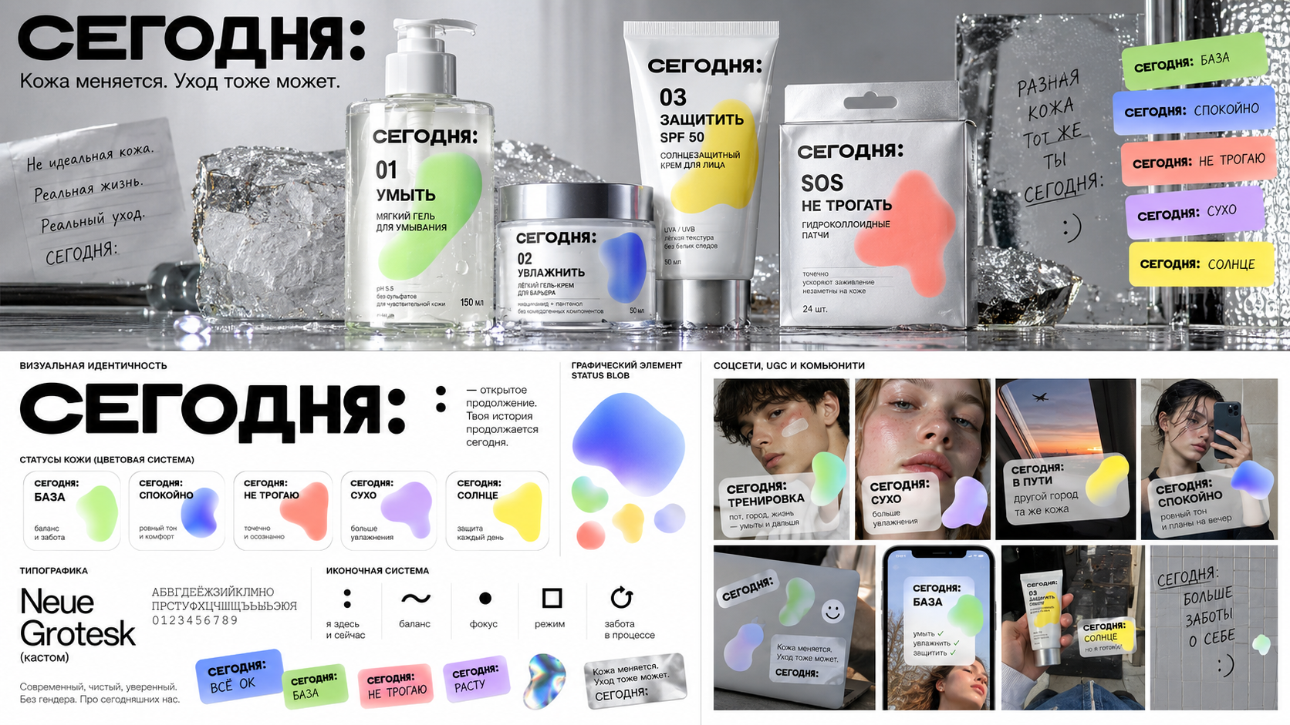
11. Voice / Mascot / Roles
Не маскот-герой, а изменяемый статусный объект.
Status Blob
бесформенный цифровой объект, который постоянно меняется: calm / shiny / dry / irritated / tired / zero-care. Имя должно дать комьюнити.
Voice
Не взрослый, который изображает подростковый сленг. Не лекция дерматолога. Коротко, спокойно, без стыда и без “ты делаешь неправильно”.
Пример тона:
“сегодня: блеск. ничего страшного. умыться ≠ стереть лицо. база → увлажнение → дальше живём.”
persona & voice
dissolved brand · skincare 15–18 · Russia

Slide 15
12. Platform Mechanics
Каждое действие — быстрое, социальное, копируемое.
1
2
3
4
5
Telegram
TikTok / Clips
VK
QR на упаковке
Retail
выбрать состояние кожи за 10 сек
снять 7-секундный status video
предложить новый status / sticker
открыть подсказку дня
выбрать задачу, не “тип кожи”
status-card
remix-шаблон
community module
micro-guide
starter set
На старте не собираем фото лица: для 15–18 лучше self-report, чем распознавание кожи.
platform mechanics
dissolved brand · skincare 15–18 · Russia

Slide 16
13. Co-Creation Rituals
Люди создают не отзывы, а язык бренда.
утро
viral skincare
сегодня: как?
→ status дня
нужно / мимо
→ коллективный verdict
воспаление
тяжёлая неделя
не трогаю
→ патч + sticker
режим: база
→ минимальная routine
новый SKU
лимитка
назвать состояние
→ имя продукта
status-sticker contest
→ упаковка автора
co-creation
dissolved brand · skincare 15–18 · Russia

Slide 17
14. Brand Module Kit
Модули должны быть легко копируемыми и узнаваемыми.
СЕГОДНЯ:
логотип
Кожа меняется. Уход тоже может.
СЕГОДНЯ: ____
иконки
: ~ • □ ↻
шаблоны
ВЧЕРА / СЕГОДНЯ · НУЖНО / МИМО · НЕ ТРОГАЮ ДО ___
стикеры
это кожа, не катастрофа · два шага достаточно · завтра посмотрим
Манифест: “Мы не продаём идеальное лицо. Мы создаём простой уход и язык, который помогает понять, что нужно коже сейчас.”
бейджи
7 дней базы · trend survived · status creator
brand modules
dissolved brand · skincare 15–18 · Russia

Slide 18
15. Visual System
Digital Status × Bathroom Object
Форма: молочно-белый / прозрачный пластик, хром, вода, крупная типографика.
Цвет не закреплён за брендом — он закреплён за состоянием кожи.
Визуальная ловушка: выглядит не “детским” и не “взросло-лабораторным”, а как статус-система для реальной жизни.
base
calm
SOS
dry
sun
visual identity
dissolved brand · skincare 15–18 · Russia

Slide 19
16. Open Rules
Открытость нужна, но аудитория несовершеннолетняя — границы жёсткие.
можно свободно
логотипную конструкцию “СЕГОДНЯ: ____”, статусы, Blob, стикеры, мем-шаблоны, пользовательские названия режимов.
можно условно
упаковочные макеты, физические наклейки, creator editions — после проверки брендом.
нельзя
medical claims, травля по внешности, “до/после” с унижением, соревнования “у кого хуже кожа”, опасные skincare-челленджи.
Правило бренда: “не усиливать стыд”. Это и этический, и юридический safety-фильтр.
open rules
dissolved brand · skincare 15–18 · Russia

Slide 20
17. Temporal Playbook
Бренд остаётся узнаваемым, но меняет статус под сезон и жизнь аудитории.
стабильно
сентябрь
сегодня: снова режим
экзамены
сегодня: база
СЕГОДНЯ: · двоеточие · простая база · тон без стыда · идея изменчивости
мороз
сегодня: сухо
весна
сегодня: поменялось
переменно
status · цвет · Blob · community phrase · sticker pack
лето
сегодня: солнце
поездки
сегодня: не дома
Инфоповод не становится постом “у нас сезон”. Он становится новым статусом, который люди начинают использовать.
temporal playbook
dissolved brand · skincare 15–18 · Russia

Slide 21
18. Stewardship Model
Бренд не диктует. Бренд фасилитирует безопасное соавторство.
Product Core
Expert Board
Community Lead
формулы, безопасность, качество
технолог + дерматологическая экспертиза
ритуалы, tone, модерация
Teen Council
Creators
Community
обратная связь 15–18 на язык и механику
статусы, стикеры, шаблоны
решает, что становится официальным
Принцип: бренд не говорит “мы знаем, что вам нравится”. Он показывает: “вот что вы сами сделали частью системы”.
stewardship
dissolved brand · skincare 15–18 · Russia

Slide 22
19. Dissolved Scorecard
Главная метрика — не подписчики, а самостоятельная жизнь модулей.
люди пишут “сегодня:” без бренда
доля user status-карточек
community status вошли в kit
language spread
remix
co-creation
повторное участие в “как?”
контент без задания бренда
повторная покупка starter set
ritual
UGC autonomy
product trust
Парадокс доверия: иногда лучший ответ бренда — “тебе сегодня ничего больше покупать не нужно”.
scorecard
dissolved brand · skincare 15–18 · Russia

Slide 23
20. Launch & Test — 4 недели
Старт — не запуск бренда. Старт — запуск поведения.
week 1
Language test
3 названия + 3 визуальные территории + 10–15 status-фраз. Проверяем у 15–18 и отдельно у родителей.
week 2
Artifact test
Telegram/VK-конструктор “СЕГОДНЯ: ____”. Цель — не регистрация, а создание и пересылка карточки.
week 3
Ritual test
“сегодня: как?”, “нужно / мимо”, “режим: база”. Смотрим, что люди повторяют сами.
week 4
Product test
3 макета starter kit, цена, концепция 01 / 02 / 03 / SOS. Проверяем желание купить и оплатить.
Go/no-go сигнал: подростки сами придумывают “сегодня:” и отправляют друг другу без просьбы бренда.
launch & test
dissolved brand · skincare 15–18 · Russia

